Slide 1
INSTITUTO DE EDUCACION EN DERECHOS HUMANOS IDEDH-OEI

Slide 2
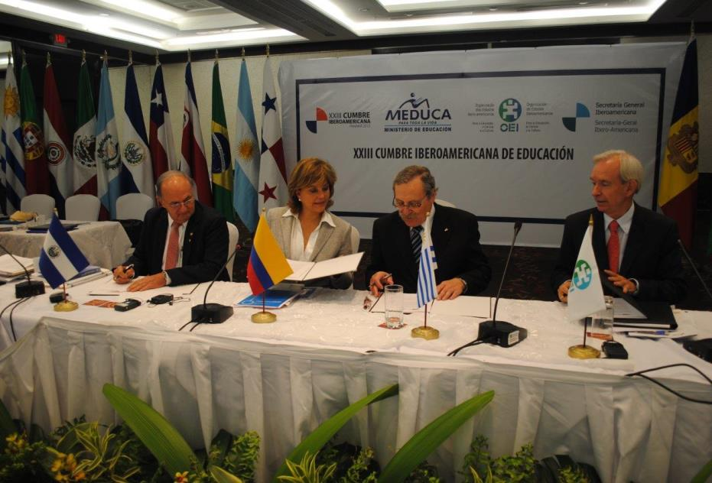
SEPTIEMBRE 12 DE 2013

Slide 3
1- FUNDAMENTACION
2- GRUPOS OBJETIVO
3- MARCO INSTITUCIONAL
4- ESTRUCTURA
5- ÁREAS DE GESTIÓN
6- ARTICULACION PARA LA OPERACIÓN
7- INAUGURACION

Slide 4
FUNDAMENTACION

Slide 5
En la región, la enorme tarea de avanzar en una cultura de los Derechos Humanos, en Gobierno y Democracia, logrando la internalización del reconocimiento del otro como distinto y de la relación social como balance de la interacción entre derechos y obligaciones, sostenida en el ejercicio de valores, es una necesidad apremiante que permitirá simultáneamente evolucionar a mejores estadios en los sistemas democráticos.

Slide 6
DDHH
Fortalecimiento normativo en materia de DDHH
Pocas medidas que favorezcan la efectividad de los DDHH
Políticas deficientes en materia de educación en DDHH
Incumplimiento a los DDHH y al DIH en algunos países
Baja cultura en DDHH
Políticas públicas deficientes en materia de DDHH
SITUACIÓN
EN DDHH
RESOLVER

Slide 7
SITUACIÓN EN DEMOCRACIA
Y ADMINISTRACION PUBLICA
GESTION
PUBLICA
Baja capacidad
Organiza cional
Goberna bilidad
reducida
Escasa
Participa ción y control social
Falta de fortalecimiento de la cultura politica
Resultados
limitados en
gestión
Poca
Credibilidad en
lo publico
RESOLVER

Slide 8
CONVIVEN
CIA Y CIUDA
DANIA ESCOLAR
Poca articula
ción institucio
nal y sectorial
Mucha informa
ción y poca acción
Varias acciones y poco seguimiento
Entre la curriculari
zación y la transversa
lización
Entre los estándares y la formación integral
SITUACIÓN EN
CONVIVENCIA ESCOLAR Y
CIUDADANIA
RESOLVER

Slide 9
INFANCIA
Violencia
y maltrato
Poca formación de
cuidadores y
agentes
Pobreza
extrema
RESOLVER
Poca preparación servidores públicos y decisores de política
Bajo desarrollo de enfoques diferenciales
Baja cobertura de servicios

Slide 10
GRUPOS OBJETIVO

Slide 11
ANALISIS DE IMPLICADOS
Grupo de Interés Directo:
ESTADOS MIEMBROS
Niños, Jóvenes; Familias; Víctimas del conflicto armado ; Desmovilizados; Analfabetas adultos; Mujer cabeza de familia, grupos étnicos, Organizaciones gremiales y sectoriales, comunales y cívicas; Docentes, Funcionarios de la organización electoral y actores del proceso electoral; Funcionarios públicos del nivel nacional y territoriales
Grupo interés Indispensable
OEI- GOBIERNOS

Slide 12
MARCO INSTITUCIONAL

Slide 13
Misión del Instituto
Fortalecer, garantizar y promocionar los Derechos Humanos, el buen gobierno, los valores cívicos y democráticos y la convivencia pacífica en los Estados miembros, para la consolidación de la democracia y la gobernabilidad, mediante formación, asistencia técnica, investigación y divulgación.

Slide 14
Objetivos
Identificar las líneas de trabajo prioritario de cada uno de los Estados para la promoción y fortalecimiento de los Derechos Humanos.
Profundizar las comprensiones acerca de los límites y las posibilidades para el fortalecimiento de los derechos humanos, el buen gobierno, el robustecimiento de la cultura democrática y la construcción de valores.
Promover agendas de trabajo intersectorial e interinstitucional, que permitan acciones integrales, corresponsales y pertinentes.
Compartir experiencias nacionales e internacionales y propiciar intercambios en la región de especialistas, decisores de políticas y grupos objetivo
Diseñar e implementar programas, proyectos, actividades y acciones
Crear las escuelas de formación en correlación con las líneas misionales

Slide 15
ESTRUCTURA

Slide 16
ESTRUCTURA
ESCUELA DE DDHH
DIRECCIÓN
Coordinador (1)
ESCUELA DE DEMOCRACIA Y ADMINISTRACIÓN PÚBLICA
ESCUELA DE VALORES, CONVIVENCIA Y CIUDADANIA
Coordinador (1)
Coordinador (1)
ESCUELA DE INFANCIA
Coordinador (1)
CONSEJO
ASESOR
PATRONATO
AREA DE SISTEMAS Y
PUBLICACIONES (1 coordinador)
DEPARTAMENTO
JURIDICO Y F/CIERO
(1 coordinador y un especialista en finanzas)
AREA DE ANALISIS, INVESTIGACION Y ESTADISTICA
(1 Coordinador)

Slide 17
AREAS DE GESTION

Slide 18
ÁREAS DE GESTIÓN
FORMACION CAPACITACION
INVESTIGACION
PUBLICACIONES
DIVULGACION
ASISTENCIA TÉCNICA

Slide 19
ESTRATEGIA DE ARTICULACION

Slide 20
LINEAS DE RELACION Y ARTICULACION
Administrativa, Técnica y Política
OFICINA OEI
ESTADO
SOC. CIVIL
COORDINACION CENTRO AMERICA
OFICINA OEI
ESTADO
SOC. CIVIL
S. G OEI
INSTITUTO
BOGOTÁ
OFICINA OEI
ESTADO
SOC. CIVIL
COORDINACION SUR AMERICA
LINEA CONTENTIVA DE
PRINCIPIOS DE RELACION
Coordinación - Correlación - Cooperación
Concurrencia - Alineamiento - Articulación
Oportunidad - Conocimiento - Innovación
OFICINA OEI
ESTADO
SOC. CIVIL

Slide 21
INAUGURACION

Slide 22
INSTITUTO DE EDUCACION EN DERECHOS HUMANOS IDEDH-OEI

